Slide 1
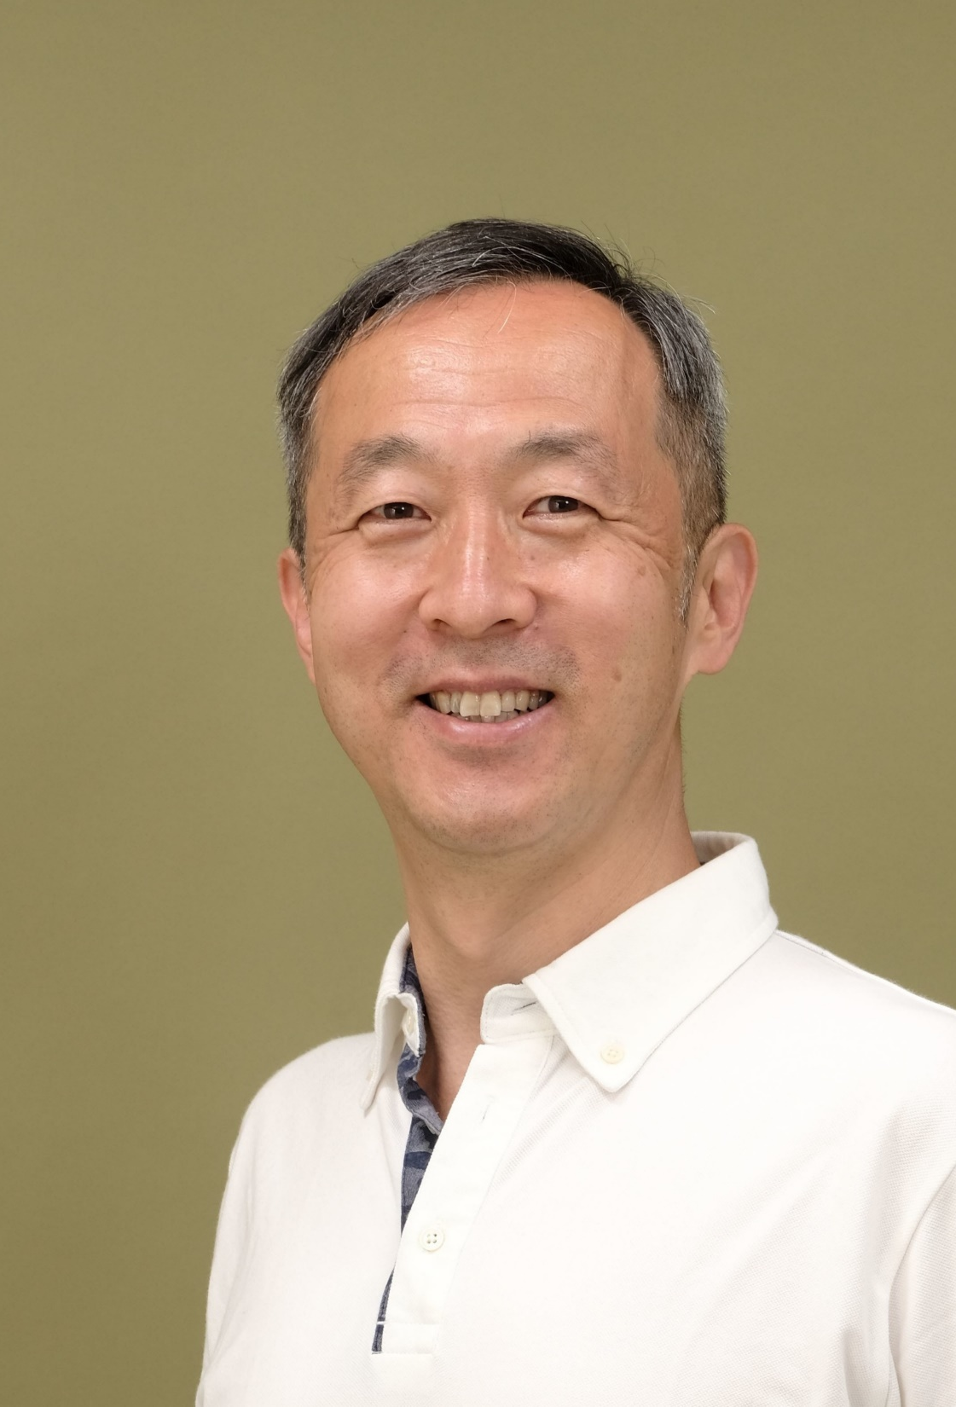
生活に役立つデジタル術
松村と申します
副区長（DXと地域行政担当）
三茶住、2022年６月民間から転職
趣味：歩くこと 日本橋→京都三条大橋も

Slide 2
１，まちづくりセンター
一番身近な世田谷区役所です
▶ デジタル機器を使うことが 難しい方々を支援します。
▶ 行政サービスを更に便利に受けやすくなります。

Slide 3
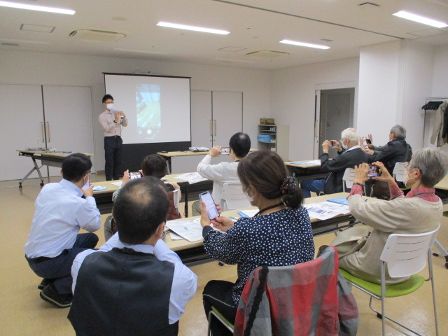
例１
スマホ（スマートフォン）教室
初心者大歓迎！
講座の内容
高齢者を対象としたスマートフォン教室を地区ごと開催
講座の内容
● 電源やタッチ、音声入力やカメラ操作
● LINE・乗換案内 役立つアプリの操作
● 動画の視聴やzoomの操作方法
など

Slide 4
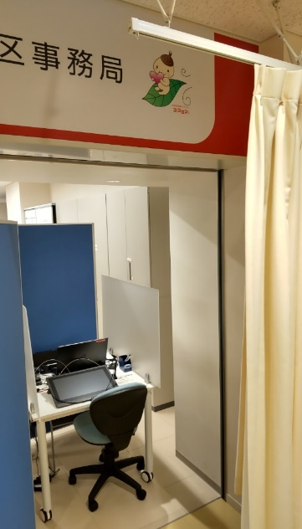
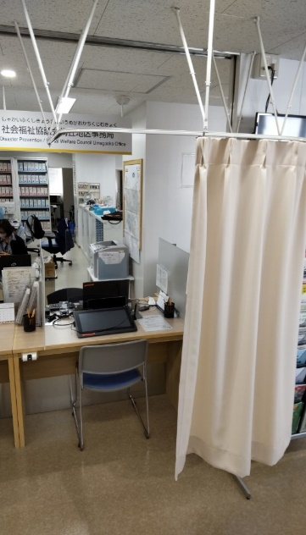
例２ マイナンバーカードの一部手続き窓口
対象まちセン
マイナンバーカードの一部手続きができる窓口を
区内５か所のまちづくりセンターに設置
上馬・梅丘・奥沢
祖師谷・上祖師谷
受けられる手続き
● 交付５年目の更新手続き
● 暗証番号 再設定
上馬
祖師谷

Slide 5
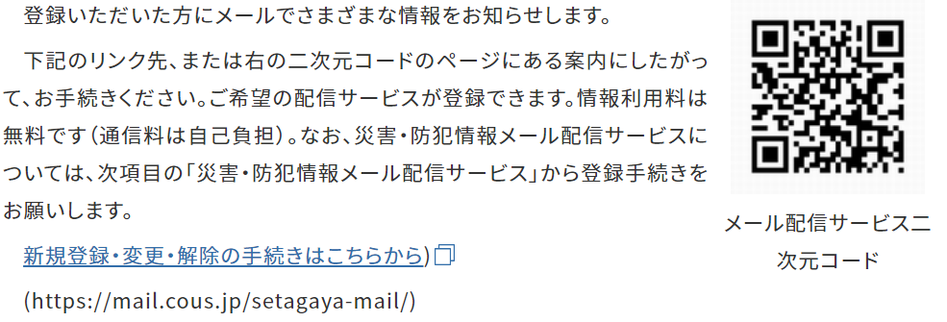
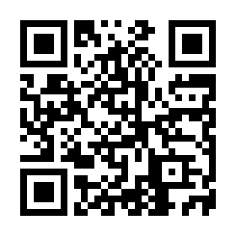
２，スマホ（パソコン）で情報入手
▶区公式LINEアカウントを友達追加 ←LINEを使っている人用
▶区メルマガに登録
▶世田谷区防災ポータルサイト
令和5年9月11日開設 避難情報や避難所の開設情報など様々な情報や、
平時においても日頃からの備えに役立つ情報を掲載

Slide 6
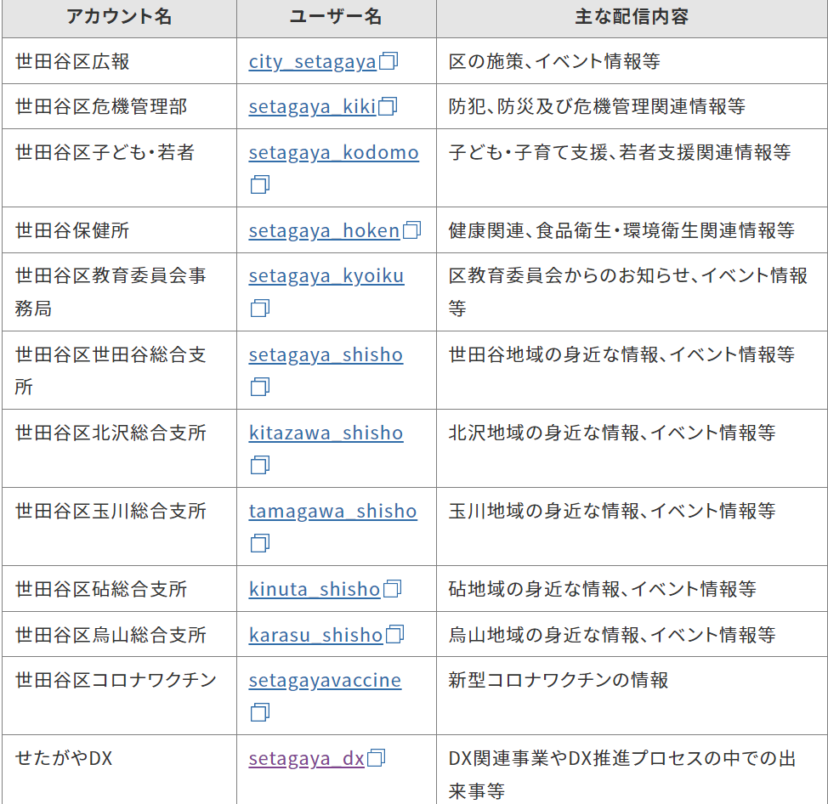
３，区公式X
（エックス：旧ツイッター）
▶各地あんしんすこやか
センター/社会福祉協議会も
＊InstagramやFacebookも

Slide 7
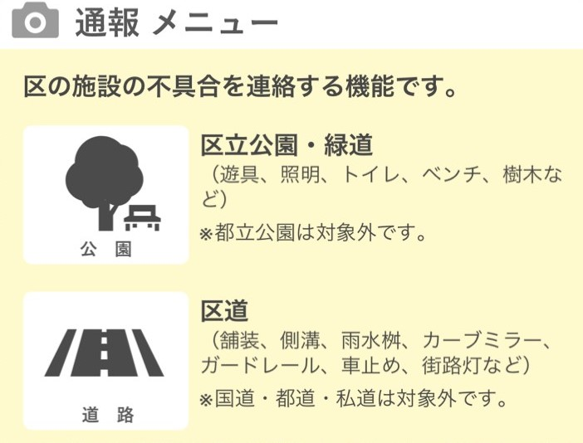
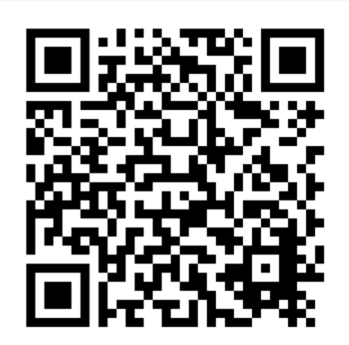
４，気になることがあったら
▶お近くのまちづくりセンターへ
▶区公式LINEから通報
▶区長へのメール

